Slide 1
Плановая смена паролей
Рассчитывается из параметров:
алгоритм хеширования, минимальные требования к паролю и ~кол-во юзеров.
Например md5(md5($salt).md5($pass)) скорость брута через cuda среднего класса -152.0 MH/s (150 миллиона хешей в секунду)!

Slide 2
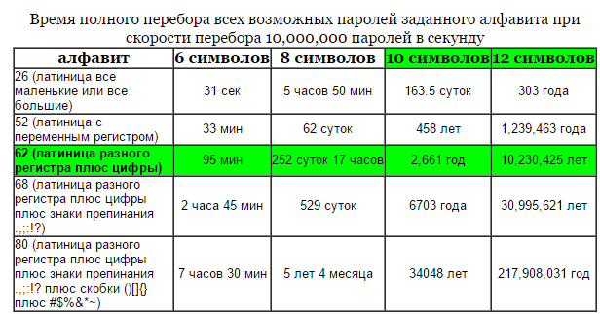

Slide 3
Атаки по маске/правилам/словарям/гибридные и конечно же по радужным таблицам делают свое дело на ура. Грубо говоря имея дамп 100к юзеров login : (md5), в течении 3-5 минут получаем результат в более чем 50% подобранных паролей. Да и также стоит отметить что увеличивать длину пароля конечно же стоит, увеличив на 2 символа (с 10 до 12) грубо говоря усложняем задачу подбора в 300-500 раз. НО: Учитывая что это не просто добавление хоть еще 6-8 букв (словосочетаний) словарных/алфавитных. Т.е. ItsGoodPassword даже увеличив до ItsReallyVeryGoodPassword пароль, противостоять сможет всего пару секунд гибридной атаке. На 2017 год брут через GPU (UPPER CASE + lower case + digs + symbols)
all 6 character password MD5s <3 seconds
all 7 character password MD5s <4 minutes
all 8 character password MD5s <4 hours
all 9 character password MD5s <10 days
all 10 character password MD5s ~625 days
all 11 character password MD5s fuggedaboudit
Но на получение 12 символьного пароля ушло далеко не несколько лет, а всего 75 дней. P.S. От себя добавлю отличный совет: Если есть возможность - используйте нетрадиционные раскладки языка, спец. символы (которые не так уж и сложно прописывать - FAQ По винде поможет). Ну а если еще и закреплять это все стойкостью пароля.. То вы в защите от криптографических атак... но далеко не в абсолютной безопасности...

Slide 4
Энтропию, исходя из модели пароля:
слово словарное, русское, в нач.форме 16 бит
латиницей +1 бит
регистр изменяется по алгоритму +1 бит
алгоритм - только согласные +3 бита (ориентировочно)
цифра (если будете менять) +3 бита
символ +3 бита (ориентировочно)
слово словарное, русское, в нач.форме 16 бит
латиницей +1 бит
регистр изменяется по алгоритму +1 бит
алгоритм - только согласные +3 бита (ориентировочно)
цифра (если будете менять) +3 бита
символ +3 бита (ориентировочно)
слово словарное, русское, в нач.форме 16 бит
латиницей +1 бит
регистр изменяется по алгоритму +1 бит
алгоритм - только гласные +3 бита (ориентировочно)
цифра (если будете менять) +3 бита

Slide 5
Итого - примерно 78 бит, или 32.000 лет на системе из 1000 параллельных процессоров.
Если будете считать без модели, то есть принимать все буквы и цифры равновероятными из алфавита в 62 символа, выйдет гораздо дольше, но это неправильно - энтропия сообщения определяется как наименьшее из значений после перебора всех моделей.
BuRyoNKa1+MaTRyoSHKa2=IzbUshkA3

